Slide 2
BEPS – postoj FS ČR
Akce 13 - dokumentace k převodním cenám
Generální finanční ředitelství
Ing. Vítězslav Kapoun
Oddělení mezinárodní spolupráce –přímé daně

Slide 3
Zpráva BEPS
Zpráva G20 a OECD o rozmělňování daňového základu a přesouvání zisků. Jejím cílem je analyzovat, jak mezinárodně působící firmy minimalizují svou daňovou povinnost pomocí přesouvání zisků mezi zeměmi. (únor 2013)
Akční plán OECD, který uvádí 15 konkrétních kroků, pro boj proti dvojímu nezdanění, zejména u nadnárodních podniků – má být zrealizován během dvou let. (červenec 2013)
Notes:
Projekt BEPS reaguje na poptávku G20 a staví na dřívějších aktivitách OECD v oblasti převodních cen a potírání agresivního daňového plánování.
BEPS se zabývá daňovými praktikami, jejichž účelem je minimalizace daňové povinnosti prostřednictvím narušování daňových základů a přesouvání zisku do jiných zemích.
V únoru 2013 vydala OECD dokument pojednávající o BEPS, v němž deklarovala, že do 6 měsíců vypracuje akční plán dalšího postupu v této oblasti tak, aby mohl být odsouhlasen na jednání Výboru pro fiskální záležitosti OECD v červnu 2013.

Slide 4
Převodní ceny
Princip tržního odstupu - čím více funkcí, aktiv, rizik nese jedna strana transakce, tím větší je její přepokládaná odměna => motivace k přesunu funkcí, aktiv či rizik => nižší zdanění.
Rozdělení rizik - smluvní výrobce, R&D, nízkorizikový distributor.
Jednal by takto nezávislý?
Proběhla platba za přesun rizika?
Notes:
Otázka daňové jurisdikce je úzce spjata s měřením výše zisku: poté co bylo zjištěno, že část příjmů pochází ze zdrojů jiné země a ta má možnost je zdanit, je nutné určit jaký poměr zisku má v této zemi být zdaněn. K tomuto slouží pravidla převodních cen, která vycházejí z principu tržního odstupu – tedy spřízněné strany by si měly příjmy rozdělit tak jak by to udělaly nezávislé podniky ve stejné nebo obdobné situaci.
Jedním ze základních předpokladů principu tržního odstupu je, že čím více funkcí, aktiv, rizik nese jedna strana transakce, tím větší je její přepokládaná odměna a naopak. Toto motivuje k přesunu funkcí, aktiv a rizik do míst, kde jsou výnosy daněny příznivěji. Zatím co podstatné funkce může být obtížné přesunout, přesun rizika a vlastnictví hmotného a nehmotného majetku může být snazší. Mnoho daňových struktur se zaměřuje na přidělení významných rizik a nehmotného majetku s velkou hodnotou do low-tax zemí, kde výnosy z nich podléhají mnohem příznivějšímu režimu. Tato opatření mohou přispívat k BEPSu.

Slide 5
Nové znění § 23/7 ZDP
„Liší-li se ceny sjednané mezi spojenými osobami od cen, které by byli sjednány mezi nespojenými osobami v běžných obchodních vztazích za stejných nebo obdobných podmínek a není-li tento rozdíl uspokojivě doložitelný, upraví se základ daně poplatníka o zjištěný rozdíl;…“
=> Povinnost poplatníka upravit ZD

Slide 6
Nové znění § 23/7 ZDP
=> jednání v rozporu s péčí řádného hospodáře
=> trestný čin krácení daně
Jak eliminovat nejistotu poplatníků a snižovat jejich rizika?
Zavedením povinné dokumentace k převodním cenám

Slide 7
Vymezení subjektů, jichž se povinnost týká
Tuto přílohu vyplní poplatník, který splní alespoň jedno z těchto kritérií :
a) aktiva > 40 mil. Kč,
b) čistý obrat > 80 mil.Kč, nebo
c) průměrný přepočtený stav zaměstnanců > 50.
Tyto subjekty vyplní údaje v tabulce, která bude přílohou DaP za předpokladu, že:
1) uskutečnily transakci se spojenou osobou se sídlem v zahraničí.
2) vykázaly v DaP ztrátu, a současně uskutečnily transakci se spřízněnou osobou,
3) jsou držiteli příslibu IP formou slevy na dani a současně uskutečnily transakci se spřízněnou osobou

Slide 8
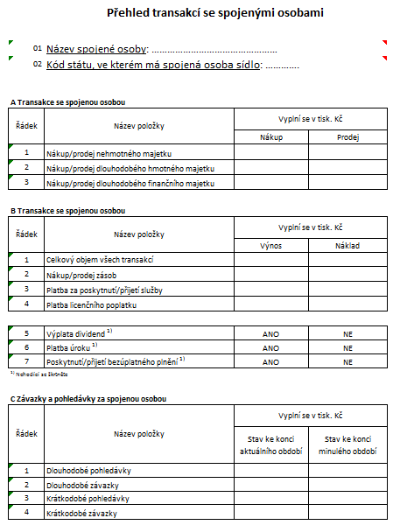
Příloha k DaP

Slide 9
Děkuji za pozornost

